Slide 1

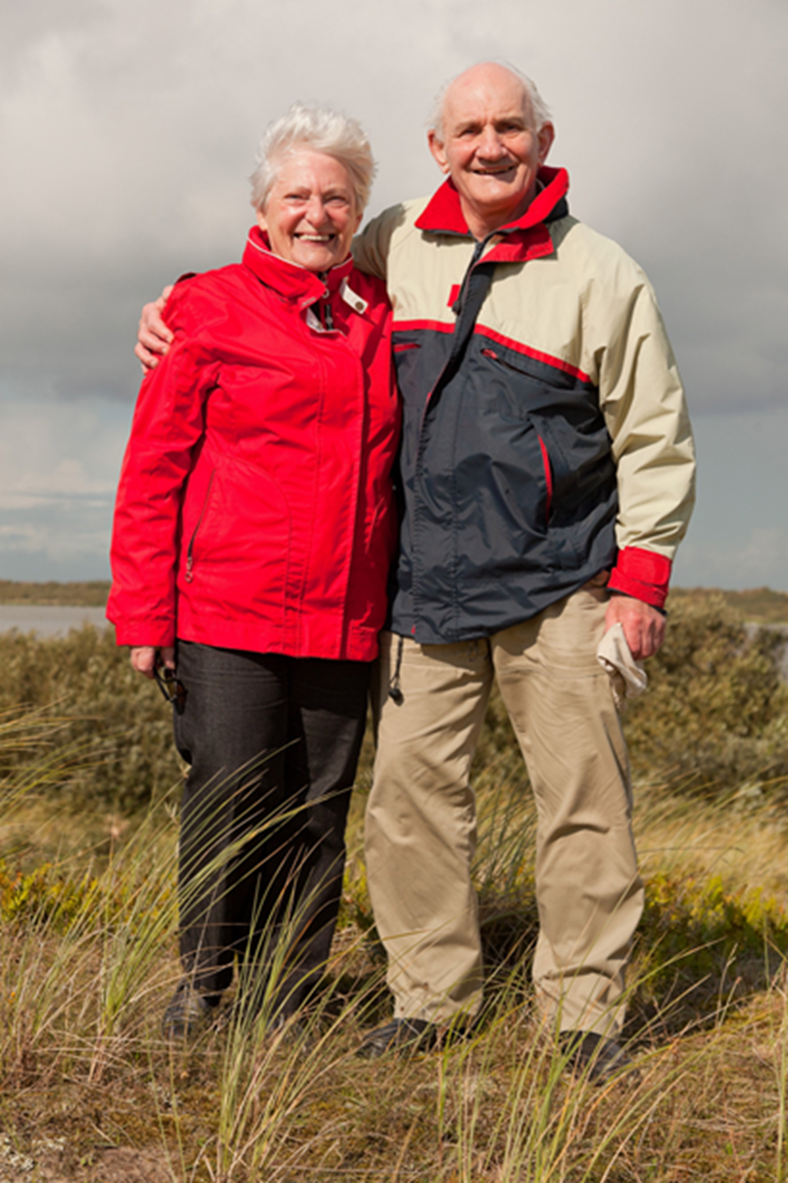
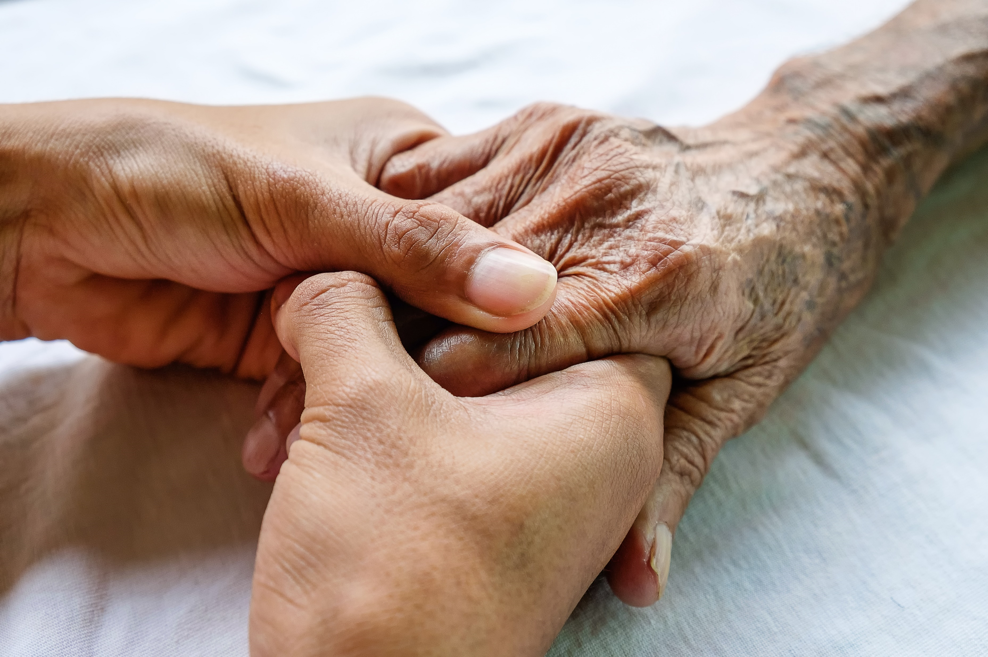
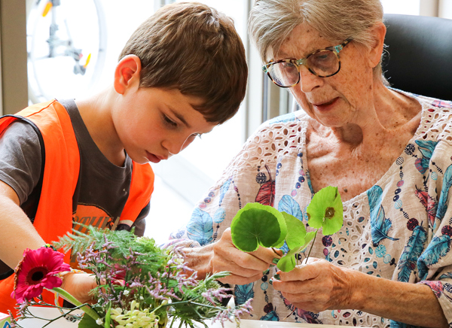
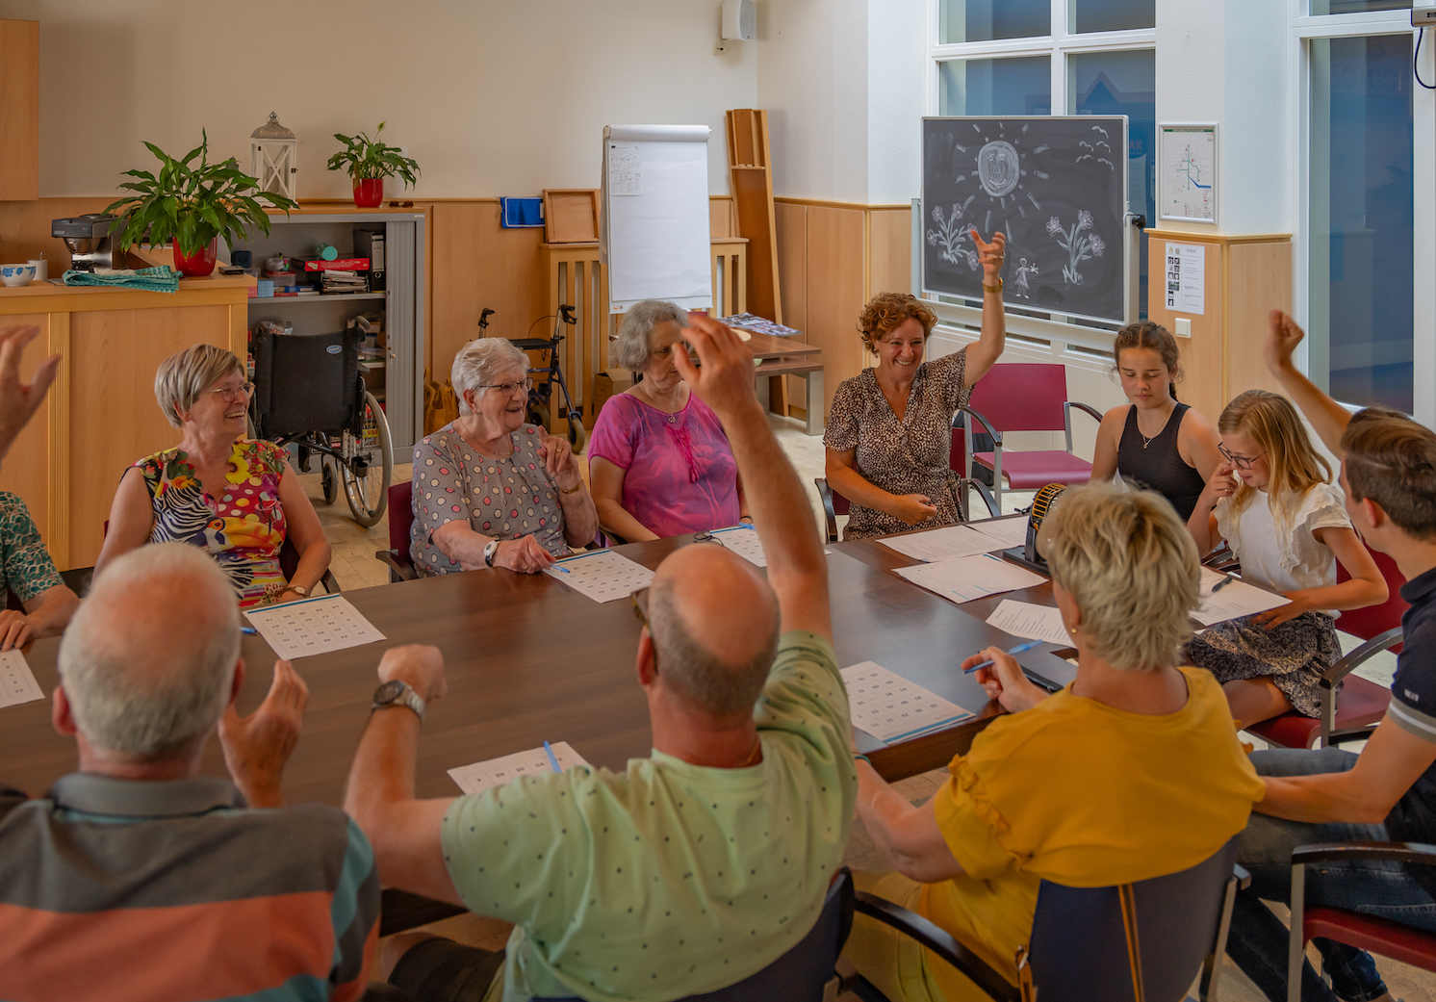


Zorg in Balans: Het Goede Gesprek
HZ Lectoraat Ouderenzorg
Notes:
Bronnen:
www.nederweert24.nl groepsfoto ouderen rechts onder
Jong en oud | Partou links onder
Kabinet stimuleert samenwonen jong en oud | ZorgSaamWonen links boven

Slide 2
Het Goede Gesprek voeren, want….
"Het belangrijkste wat ik heb geleerd is dat iedere persoon anders is, iedereen kijkt anders naar de mogelijkheden en situaties. In een uitgestrekte streek zoals van ons is afstand en vervoer een algemeen probleem."
"Ik ben advies gaan geven aan mijn eigen ouders van 90 jaar hoe ze zichzelf kunnen behelpen in hun eigen woning."
"Ik kom erachter dat veel ouderen niet weten waar ze terecht kunnen in de omgeving."
"Belangrijk is dat je verder kijkt dan wat je ziet... Belangrijk is dat je mee helpt denken en altijd proberen oplossingen aan te dragen ook al wordt daar afwijzend op gereageerd .een goede uitleg doet wonderen."

Slide 3
Aanleiding, doel & aanpak
Aanleiding
Druk op de ouderenzorg in Zeeland die vraagt om:
- Ander gedrag van ouderen en hun mantelzorgers
- Onderwijs voor toekomstige zorgprofessionals om ouderen hierbij te helpen
Doel(en)
- Ouderen eigenaar kunnen maken van hun eigen toekomst
- Toekomstige zorgprofessional ondersteunen in deze nieuwe vaardigheid
Aanpak
Gesprekken tussen Scalda-studenten en thuiswonende ouderen via
- Methode van “appreciative inquiry”: focus op positieve uitkomsten en wat ervoor nodig is deze te bereiken
- Tools zoals de praatplaat van de gebouwde omgeving en het Positieve Gezondheid spinnenweb
Notes:
Zie voor uitleg van appreciative inquiry: Appreciative Inquiry (waarderend onderzoeken), is een manier van kijken en doen. Het is een buitengewoon krachtig instrument om positieve verandering te genereren. Vanuit “wat leven geeft” aan een organisatie, team of individu en vanuit wat al werkte in het verleden. De waarderende benadering helpt individuen, groepen en organisaties om op een prettige manier productief te worden. Bron: https://instituutvoorinterventiekunde.nl/appreciative-inquiry/
Voor info praatplaat de gebouwde omgeving [contacteer Petra Varenkamp, Co-Engaged]

Slide 4
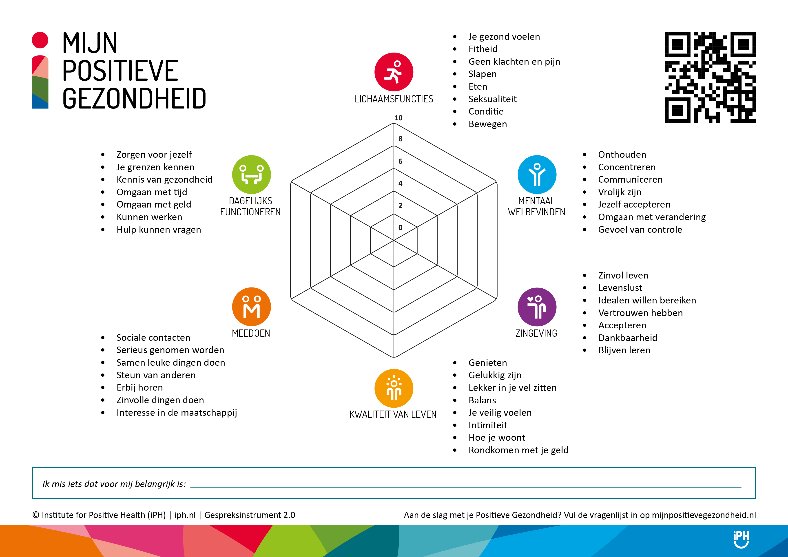
Spinnenweb Positieve Gezondheid

Slide 5

Rollen project ZiB-GG
Notes:
Co-Engaged voor lessen PG aan docenten Scalda
Scalda docenten voor lessen PG aan studenten
HZ Lectoraat Ouderenzorg monitoring van onderzoeksgegevens

Slide 6
Bevindingen 1e lichting 2024-2025
Meting 1
  99 Studerenden Scalda: BBL & BOL IG-verzorgenden leerjaar 1 - 3
  128 Senioren regio Zeeland (39 man/88 vrouw/1 anders-geen antwoord)
Meting 2
  33 Studerenden Scalda: BBL & BOL IG-verzorgenden leerjaar 1 - 3
Notes:
Er hebben verschillende metingen plaatsgevonden.
De eerste meting bestond uit een vragenlijst onder studerenden Scalda en een vragenlijst met soortgelijke vragen over Positieve Gezondheid onder senioren in Zeeland.
De tweede meting is eind vorig jaar 2024 uitgezet onder studerenden Scalda met als doel de informatie van de eerste meting te vergelijken en reflectie op wat studerenden hebben geleerd na de lessen over Positieve Gezondheid en de gesprekken die zij met senioren hebben gevoerd.

Slide 7
Meting 1_Studerenden
Notes:
Toelichting door Els:
Nu uitgezet onder Verzorgende IG en Maatschappelijk zorg niveau 3 in de ouderenzorg
september willen we dit ook uitzetten onder studenten maatschappelijke zorg niveau 4 en Praktijkroute, maatschappelijke zorg. ZPG maar hier werken studenten in kleinere organisaties.
Leerjaren hebben we niet, maar het zijn studenten die de basisfase hebben afgerond dus minimaal 6 maanden werkzaam in de zorg. Leeftijd 17-62 jaar. Het zijn studenten die vaak al een andere baan of opleiding hebben gehad. En bewust gekozen hebben voor de zorg. De achtergronden zijn zeer divers maar denk ook aan studenten die niet passen binnen gewoon onderwijs (ADHD, dyslexie, dyscalculie) ook NT2 en HBO studenten die niet konden afronden, doorstroom na niv2. 100 studenten. Door drukte heeft niet iedereen meegedaan aan het onderzoek. Nulmeting wel afgenomen. De studenten zijn gevraagd om 5 senioren te sturen.

Slide 8
Studerenden_Meting 1
Bekendheid Positieve Gezondheid : Gemiddelde 2.74 [1 = Zeer goed bekend - 5 = Helemaal niet bekend]
Positieve Gezondheid Clustering: Gemiddelde 2.38 [1 = Zeer goed bekend - 5 = Helemaal niet bekend]
Mogelijkheden Zorgverlening: Gemiddelde 1.95 [1 = Altijd - 5 = Nooit]
Belang vs. Vaardigheid: Gemiddelde 1.56; 2.39 [1 = Heel belangrijk - 5 = Totaal niet belangrijk] [1 = Volledig - 5 = Geen]
N = 99
Notes:
Hoe lager de score van het gemiddelde, hoe “beter” de uitkomst: N.B. dit is de schaalindeling van de vragenlijst, de laagste score (e.g., 1 = heel belangrijk)
Belang vs. Vaardigheid
1 – Heel belangrijk – Totaal niet belangrijk
V12 Ik vind het belangrijk om een gesprek te (kunnen) voeren over het zo lang mogelijk zelfstandig blijven.
1 = Volledig – 5 = Geen
V13 Ik heb vaardigheden om het gesprek over het zo lang mogelijk zelfstandig wonen aan te gaan.
Let op het verschil tussen scores Belang (49 van de 99 studerenden die zeggen het heel belangrijk te vinden om een gesprek te voeren, maar echter 12 studerenden van de 99 zeggen dat zij de vaardigheden hebben om een gesprek te voeren.
Achtergrondinfo: Op de hoogte van Positieve gezondheid (8 Zeer goed bekend, 28 Redelijk goed bekend, 48 Deels bekend 12 Niet zo goed bekend, 3 Helemaal niet bekend)

Slide 9
Studerenden vervolg_ Meting 1
Kennis knelpunten zorg: Gemiddelde 1.15 [1 = Ja dat wist ik - 2 = Dat wist ik niet]
Wie verantwoordelijk?
Notes:
Volgens studerenden (N = 99) zelf hebben zij behoorlijk wat kennis over actuele stand van zaken in de zorg:
1 = Ja dat wist ik – 2 = Nee dat wist ik niet
V14.1 Er is op dit moment te weinig personeel in de sector zorg en welzijn.
V14.2 De komende jaren gaan veel huisartsen met pensioen.
V14.3 In Zeeland wonen relatief veel ouderen, vergeleken met andere provincies.
V14.4 De vraag naar zorg groeit de komende jaren, onder meer doordat er steeds meer ouderen in Zeeland wonen.
Verantwoordelijk
1 = Heel erg verantwoordelijk – 5 = Helemaal niet verantwoordelijk
V15.1 Inwoners/burgers
V15.2 Zorginstellingen
V15.3 De gemeente
V15.4 De landelijke overheid
V15.5 Zorgverzekeraars

Slide 10
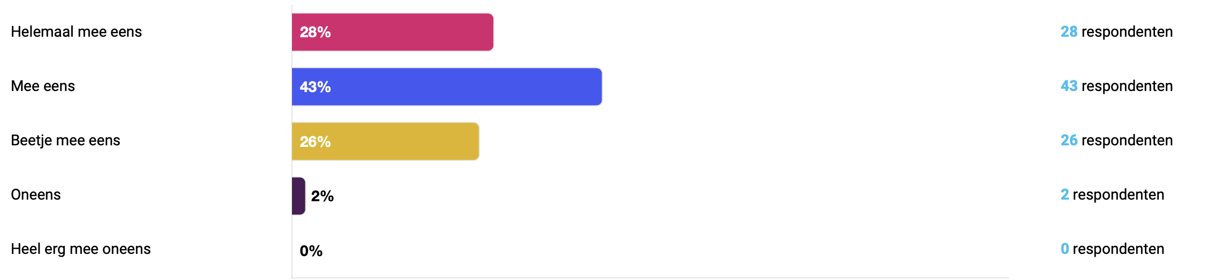
Verandering eigen gedrag_Studerenden
Notes:
N = 99
We moeten ons eigen gedrag veranderen om knelpunten in de zorg op te lossen_Studerenden

Slide 11
Meting 1_Senioren

Slide 12
Achtergrondinfo Zeeuwse senioren

Slide 13
Senioren_Meting 1
Bekendheid Positieve Gezondheid : Gemiddelde 2.27 [1 = Zeer goed bekend - 5 = Helemaal niet bekend]
Bekendheid vs. Tevredenheid over welzijnsvoorzieningen: Gemiddelde 2.52; 2.48 [1 = Zeer goed bekend - 5 = Helemaal niet bekend]
Bekendheid vs. Bereidwilligheid bevorderen van gezondheid: Gemiddelde 2.02; 1.70
Bekendheid vs. Bereidwilligheid technologie gebruik: Gemiddelde 2.59; 1.81
Tevreden over sociale netwerk: 1.76
Eigen gedrag veranderen: Gemiddelde
N = 128
Notes:
Hoe lager de score van het gemiddelde, hoe “beter” de uitkomst: N.B. dit is de schaalindeling van de vragenlijst, de laagste score (e.g., 1 = heel belangrijk)

Slide 14
Senioren vervolg_Meting 1
Kennis knelpunten zorg: Gemiddeld 1.13 [1 = Ja dat wist ik - 2 = Dat wist ik niet]
Wie verantwoordelijk?

Slide 15
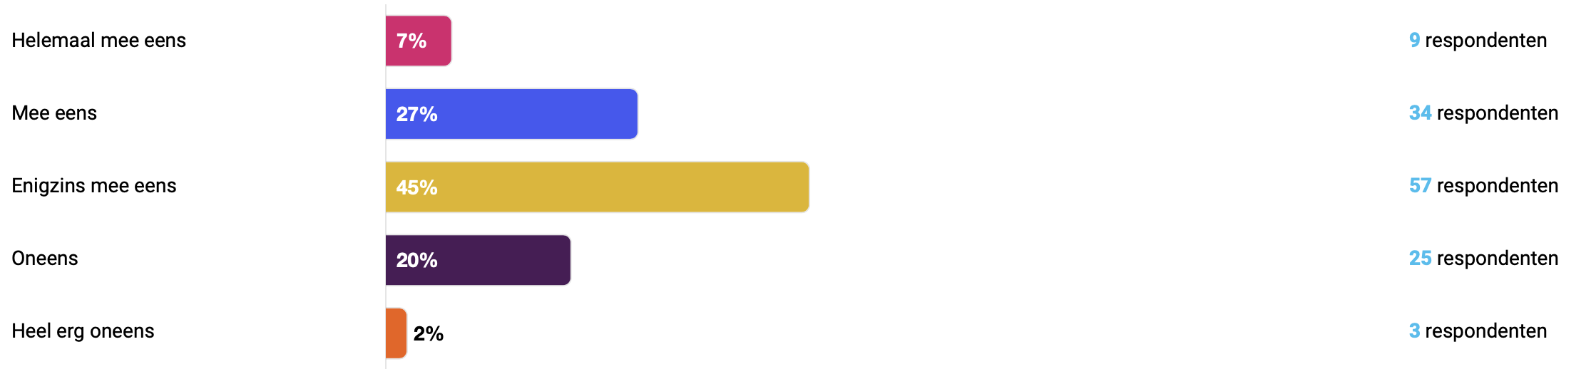
Verandering eigen gedrag_Senioren
Notes:
We moeten ons eigen gedrag veranderen om de knelpunten in de zorg op te lossen_Senioren
N = 128

Slide 16
Positieve gezondheid_ Senioren
Druk voorkomen door:
Mantelzorg
Hulp vanuit de buurt
Welzijnsvoorzieningen
Technologische tools
Zelfoplossend vermogen
Notes:
Vraag uit enquête: om druk op de zorg te voorkomen zou ik zelf meer gebruik kunnen (gaan) maken van:
N = 128

Slide 17
Positieve gezondheid_ Senioren
Eigen regie:
Mantelzorg
Hulp vanuit de buurt

Slide 18
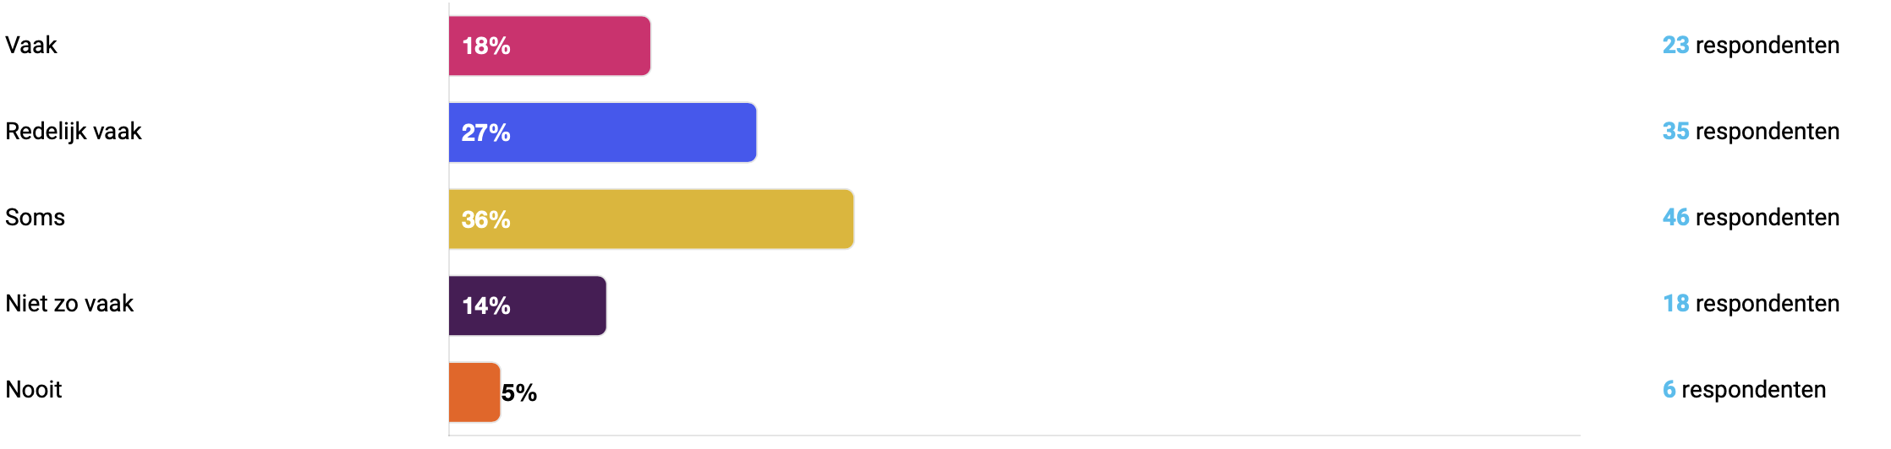
Positieve gezondheid_ Senioren
Ik denk na over later en hoe mijn leven er dan uit zal zien

Slide 19
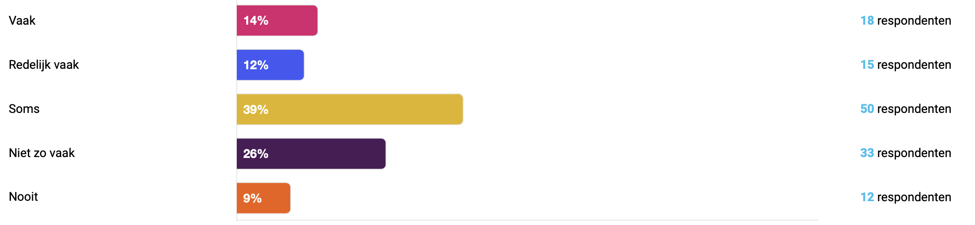
Positieve gezondheid_ Senioren
Ik praat …..over later

Slide 20
Positieve gezondheid_ Senioren
Bekendheid & tevredenheid met welzijnsvoorzieningen
Notes:
Vraag 15 en koppeling met vraag 16
N = 128 1e lichting senioren

Slide 21
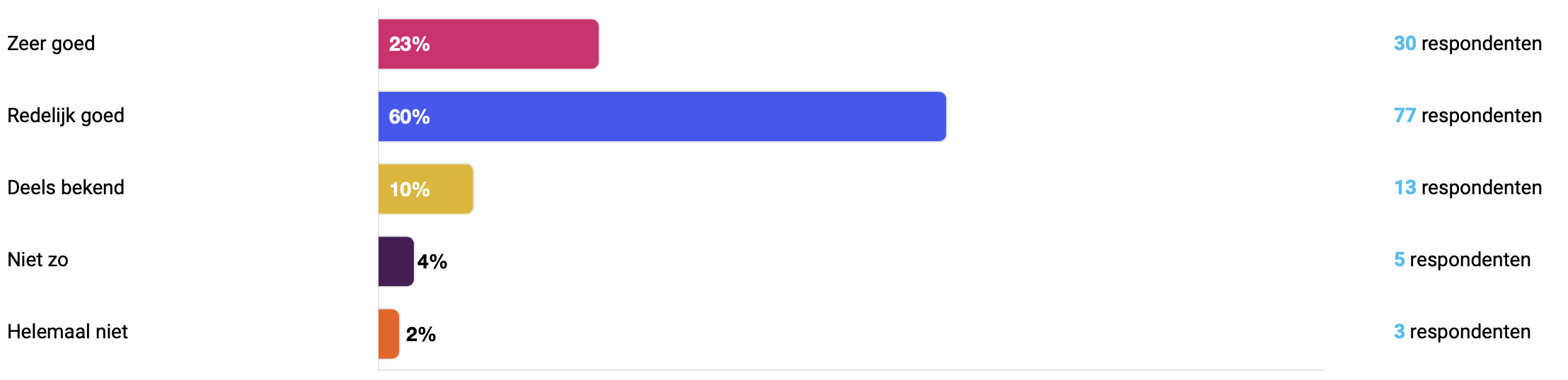
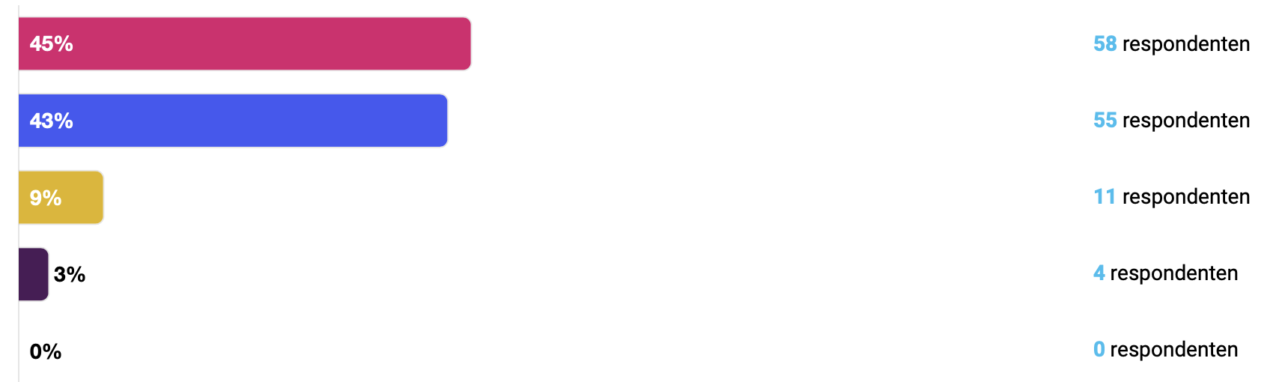
Positieve gezondheid_ Senioren
Gezondheidsbevordering & bereidheid
Notes:
Ik weet hoe ik mijn gezondheid kan bevorderen vs. ik ben bereid om mijn gezondheid te bevorderen

Slide 22
Meting 2_Studenten

Slide 23
Studerenden_Meting 2
Bekendheid Positieve Gezondheid : Gemiddelde 2.42 [1 = Zeer goed bekend - 5 = Helemaal niet bekend]
Positieve Gezondheid Clustering: Gemiddelde 2.10 [1 = Zeer goed bekend - 5 = Helemaal niet bekend]
Mogelijkheden Zorgverlening: Gemiddelde 1.71 [1 = Altijd - 5 = Nooit]
Belang vs. Vaardigheid: Gemiddelde 1.85; 2.12 [1 = Heel belangrijk - 5 = Totaal niet belangrijk] [1 = Volledig - 5 = Geen]
N = 33

Slide 24
Studerenden vervolg_ Meting 2
Kennis knelpunten zorg: Gemiddelde 1.10
[1 = Ja dat wist ik - 2 = Dat wist ik niet]
Wie verantwoordelijk?
Notes:
Volgens studerenden (N = 33) zelf hebben zij behoorlijk wat kennis over actuele stand van zaken in de zorg:
1 = Ja dat wist ik – 2 = Nee dat wist ik niet
V14.1 Er is op dit moment te weinig personeel in de sector zorg en welzijn.
V14.2 De komende jaren gaan veel huisartsen met pensioen.
V14.3 In Zeeland wonen relatief veel ouderen, vergeleken met andere provincies.
V14.4 De vraag naar zorg groeit de komende jaren, onder meer doordat er steeds meer ouderen in Zeeland wonen.
Verantwoordelijk
1 = Heel erg verantwoordelijk – 5 = Helemaal niet verantwoordelijk
V15.1 Inwoners/burgers
V15.2 Zorginstellingen
V15.3 De gemeente
V15.4 De landelijke overheid
V15.5 Zorgverzekeraars

Slide 25
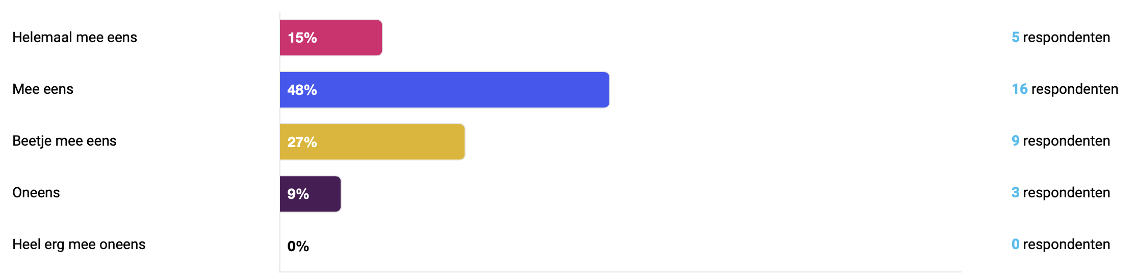
Verandering eigen gedrag _Studerenden
Notes:
N = 33

Slide 26
Reflectie studerenden Meting 2

Slide 27
Reflectie studerenden: geleerde lessen
Zo lang mogelijk zelfstandig wonen is belangrijk voor de gezondheid en welzijn
Iedereen is uniek: vraagt naar gepersonaliseerde zorg en ondersteuning
Verdiepende gesprekken over wensen is noodzakelijk voor een passende zorg
“Hoe meer gesprekken je voert met verschillende gesprekstechnieken, hoe meer je informatie kan werven om de situatie beter te begrijpen en hier op in te spelen.”
“Dat positieve gezondheid heel breed is, dat dit samenhangt met verschillende factoren. Fysiek, sociaal en mentaal welbevinden zijn hier voorbeelden van. Voor ieder kan dit verschillend zijn. Hoe verschillend mensen over dit onderwerp kunnen denken.”
N=28

Slide 28
Voorbeeld toepassing positieve gezondheid in de praktijk
Studerenden zijn beter gaan luisteren naar zorgvragers
Zijn bewuster over activiteiten gaande in hun omgeving
Meer doorvragen en bewuster naar oplossingen zoeken
“Door in gesprek te gaan over de wensen en mogelijkheden, heb ik mensen kunnen koppelen om samen een activiteit te ondernemen.”
Ik ben advies gaan geven aan mijn eigen ouders van 90 jaar hoe ze zichzelf kunnen behelpen in hun eigen woning.”
“Een uitstapje gedaan met die persoon.”
N=26

Slide 29
Hoogtepunten van de lessen en gesprekken
Meer inzichten verkregen in de verschillende perspectieven van ouderen over het ouder worden en hun gezondheid
Meer kennis over de zorgvoorzieningen
“Het is wel interessant hoe verschillend de mensen hierin staan, wat voor de 1 belangrijk is is voor de ander totaal niet belangrijk.”
“Hoe ik een gesprek voerde, ik vind dat het verbeterd is.”
“Ouderen die nog thuis wonen hebben een hele andere kijk als ouderen die in een verzorgingsinstelling wonen. Ouderen die thuis wonen zijn positiever over het langer thuis blijven wonen en zelfstandigheid te behouden.”
N=28

Slide 30
Implementatie positieve gezondheid in de toekomst
Betere communicatie door beter luisteren en doorvragen
Bewuster en breder kijken naar de omgeving en woonsituatie van zorgvragers
Opgedane kennis gebruiken op de werkvloer (betere oplossingen)
“Als de situatie zich aandient, wil ik proberen iemand te helpen door eerst het spinnenweb in te vullen om te kijken waar het knelpunt zit.”
“Het delen met collega’s en specialisten En het in het werkveld brengen met presentaties en overleggen.”

Slide 31
Conclusie
Uit de respons op de vragenlijsten blijkt dat
  M1
    Redelijk hoge scores zijn er op kennis van Positieve Gezondheid uit vragenlijst studerenden en senioren
    Verschillen in meningen onder senioren wie verantwoordelijk en ook het idee dat niet iedereen op de hoogte is. Dat roept de vraag op, hoe senioren beter op de hoogte kunnen worden gebracht over mogelijkheden (eigen regie), via welke kanalen/hoe bereik je senioren het beste?
    Verschillen tussen belang vs vaardigheden voor gespreksvoering. Hier ligt een leermogelijkheid.
  M2
    Voornamelijk hoge scores zijn er op kennis van Positieve Gezondheid uit vragenlijst 2e meting onder studerenden
    Het lijkt dat na de lessen PG die studeren hebben genoten er een vergrote kennis is verworven. Dit is echter onder een kleine groep studenten (N = 30).
Notes:
Per vraag die is gesteld aan studerenden en aan senioren is een aparte tabel opgenomen/uitkomst omschreven. Omdat het om heel veel verschillende vragen gaat, is er in deze presentatie gekozen voor een gecomprimeerd beeld.

Slide 32

Bijdragen door
Dr. Ingrid Snijders
Lectoraat Ouderenzorg/Healthy Region
Ingrid.snijders@hz.nl
06-29390862
Petra Varenkamp Msc.
Co-Engaged
Els van Tiel
Scalda
Co-Engaged verzorgden lessen PG aan docenten Scalda
Scalda docenten verzorgde lessen PG aan studerenden
HZ Lectoraat Ouderenzorg verzorgde monitoring van onderzoeksgegevens en resultaten
Lectoraat Ouderenzorg

